Slide 1
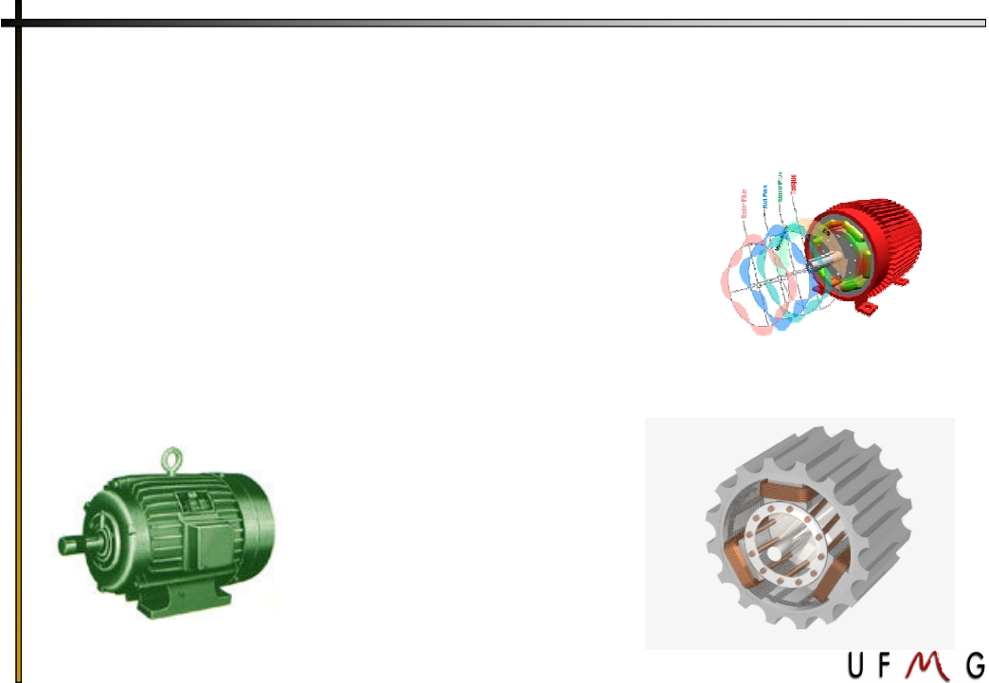

1
Eletrotécnica
Módulo III
Parte II - Máquina de Indução

Slide 2

2
Máquina de Indução ou Máquina Assíncrona
• Tipo de máquina elétrica rotativa mais utilizado (em número)
• Tipo de máquina com construção mais robusta
(rotor em gaiola – squirrel cage )
• Operação com correntes alternadas no estator e no rotor
• Pode operar como motor ou gerador
• Porque máquina de indução?
Correntes de rotor são, normalmente, induzidas pelo campo do
estator

Slide 3

3
Máquina de Indução ou Máquina Assíncrona
• Porque máquina assíncrona?
Porque a frequência mecânica é diferente da frequência elétrica de
entrada
• Tipos principais:
- Máquina trifásica com rotor em gaiola
- Máquina trifásica com rotor bobinado
- Máquina monofásica com rotor em gaiola (pequenos motores -
eletrodomésticos)
- Máquina de indução linear (usada em sistemas de transporte)

Slide 4
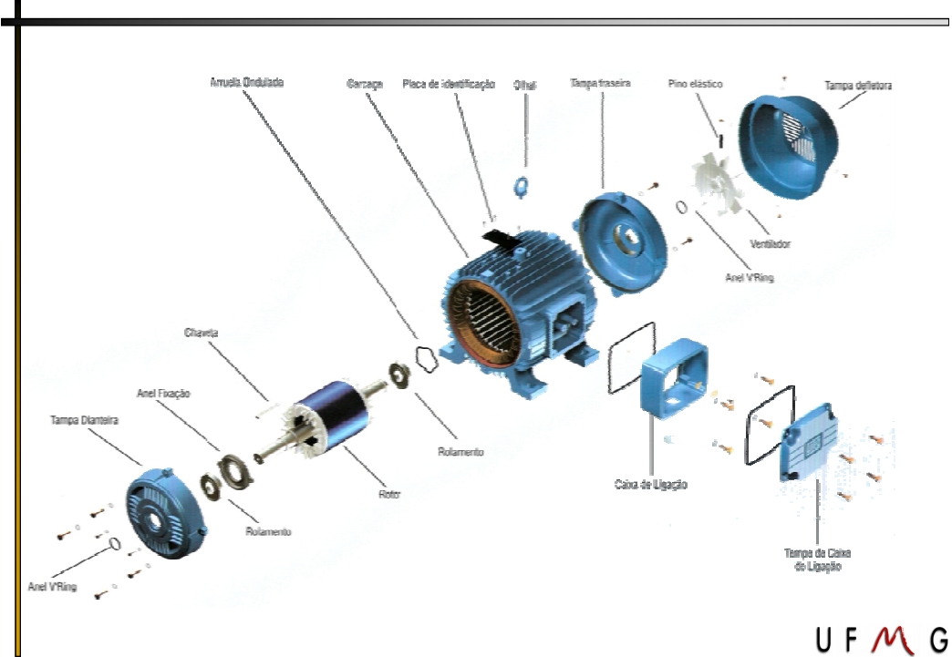
4
Máquina de Indução – Rotor em Gaiola

Slide 5
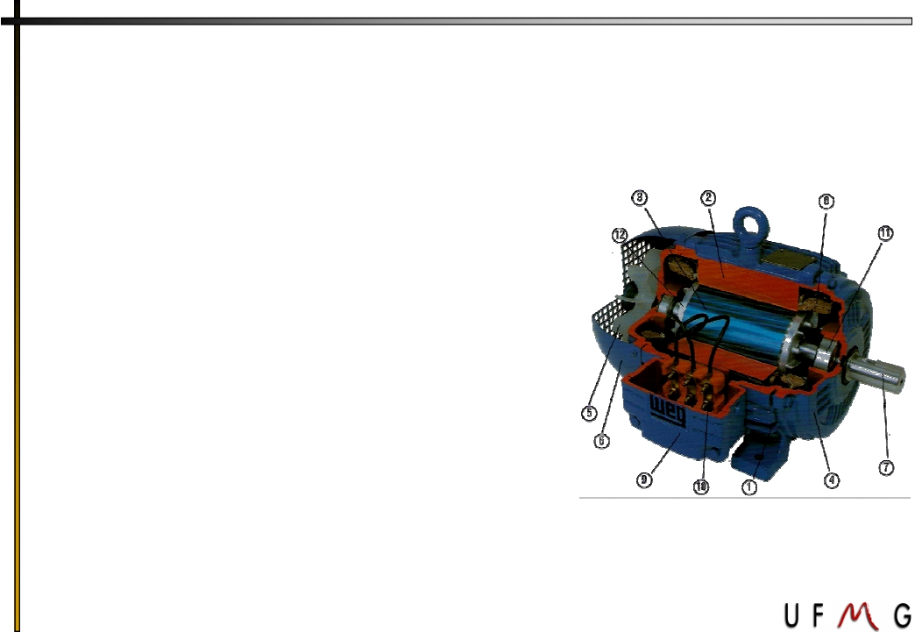
5
Máquina de Indução – Rotor em Gaiola
Estator :
(1) Carcaça: encapsulamento e suporte do conjunto; de
construção robusta em ferro fundido, aço ou alumínio
injetado, resistente à corrosão e com aletas.
(2) Núcleo de chapas de aço magnético
Rotor :
(3) Núcleo de aço magnético
(7) Eixo: transmite a potência mecânica desenvolvida
(12) Barras e anéis de curto-circuito
Outras partes:
(4) tampa; (5) ventilador; (6) tampa defletora;
(9) caixa de ligação; (10) terminais ou bornes;
(11) rolamento

Slide 6

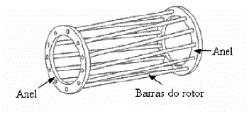
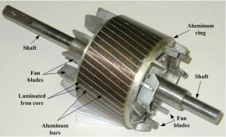
Rotor Gaiola

Slide 7
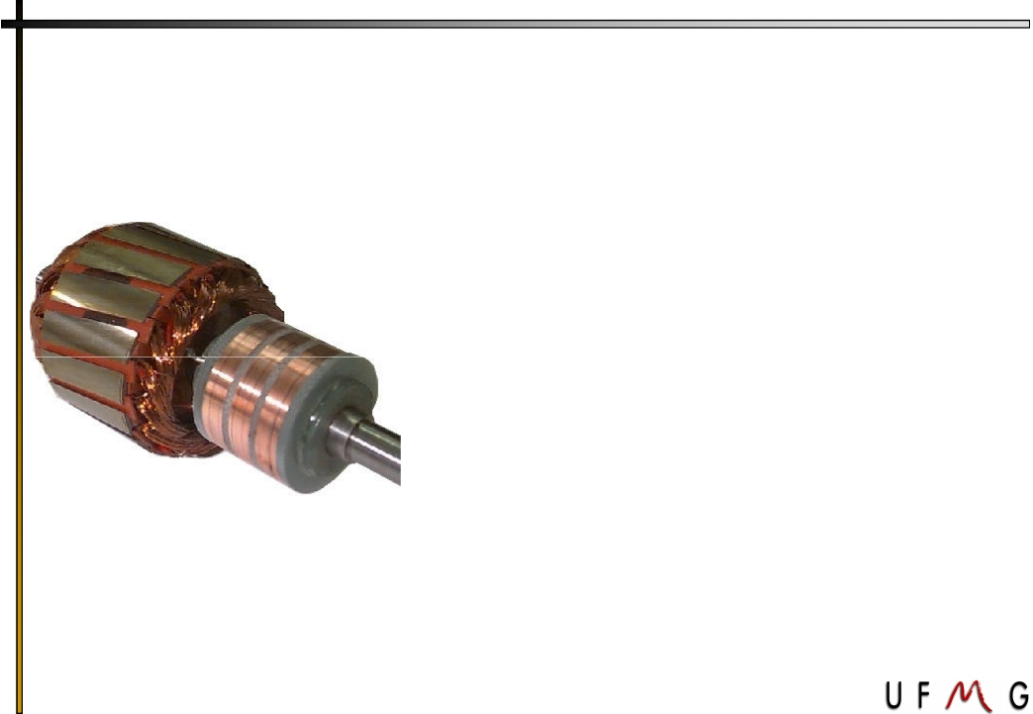
6
Máquina de Indução – Rotor Bobinado ( Wound Rotor )
Características :
(1) – Construção mais complexa
(2) – Necessidade de anéis coletores e conjunto de
escovas
(3) – Permite controle de conjugado/velocidade
através de resistores externos
(4) – Ainda bastante utilizado em aplicações que
requerem velocidade variável
(5) – Estão sendo gradativamente substituídos pelos
acionamentos com inversores de freqüência

Slide 8
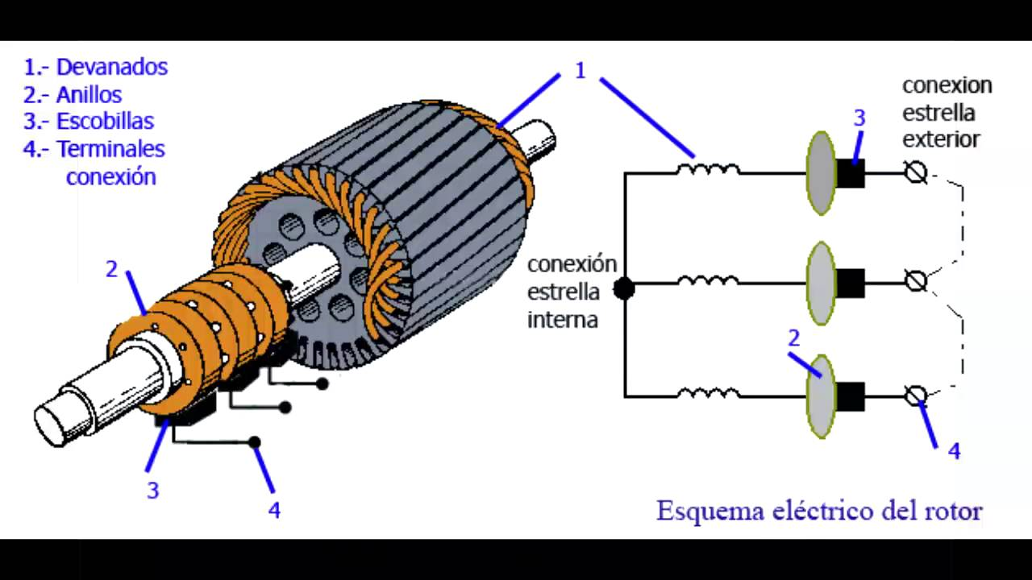
Rotor Bobinado

Slide 9
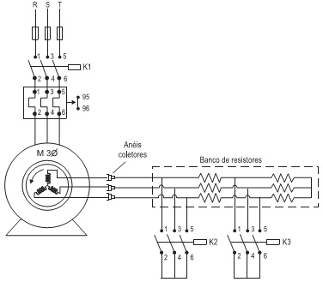
Rotor Bobinado
Estator
Rotor
Resitores de controle

Slide 10
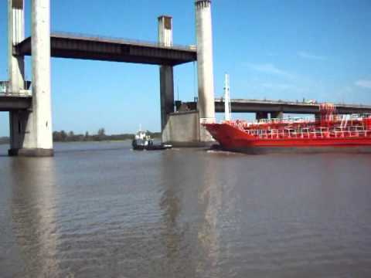
Ponte do Guaiba

Slide 11
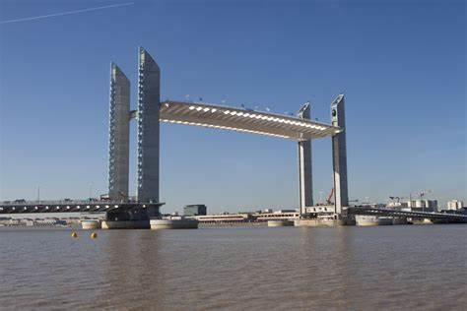
Ponte sobre Garrone

Slide 12
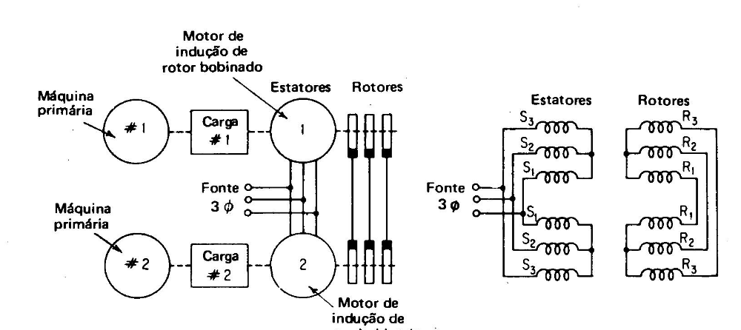
Rotor Bobinado

Slide 13
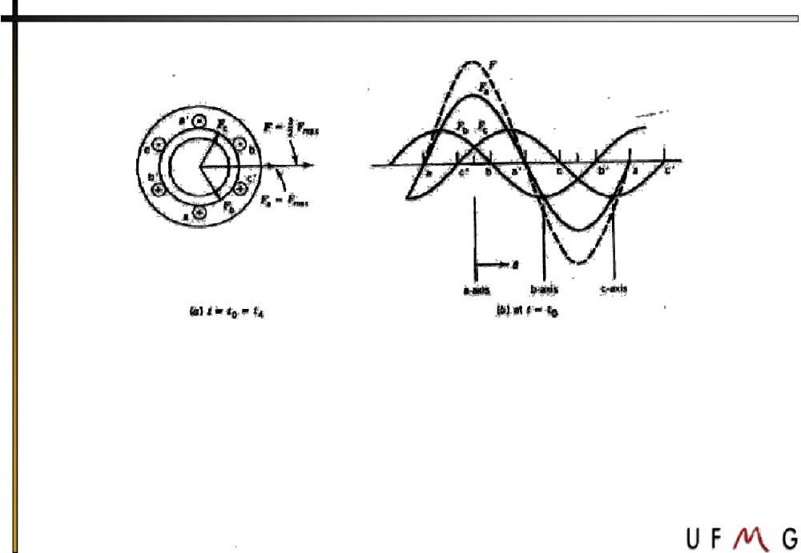
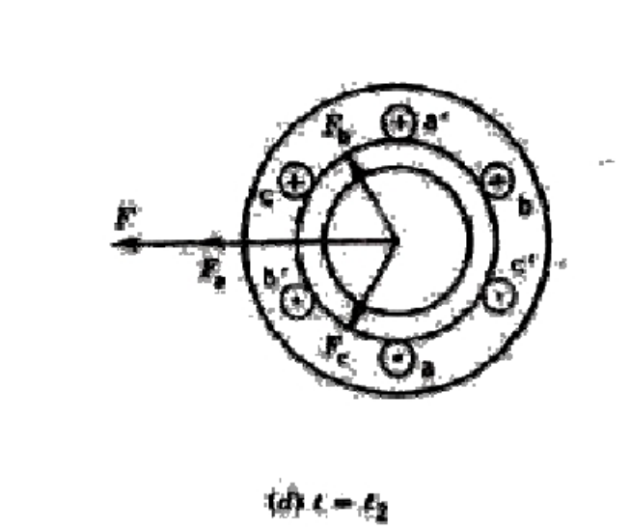
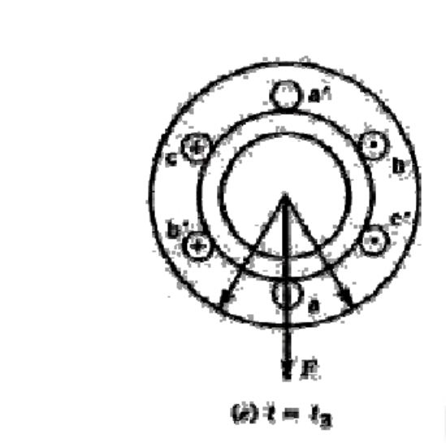
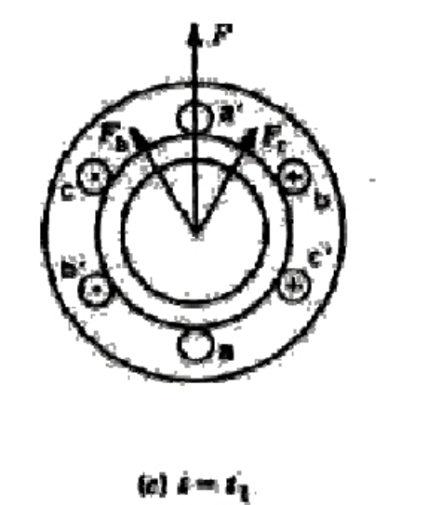
8
Campo Magnético Girante

Slide 14

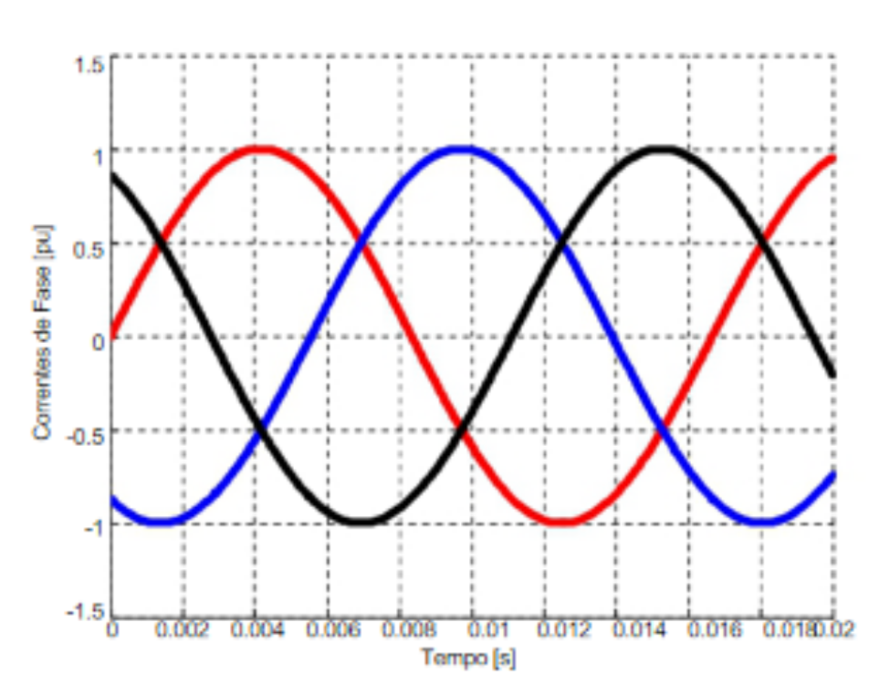

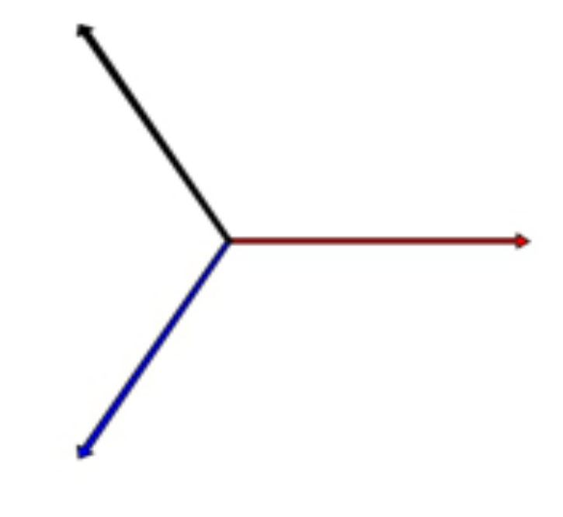
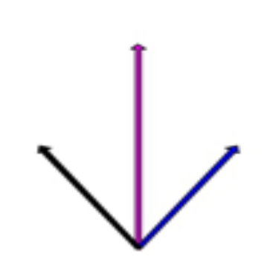
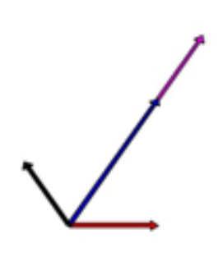
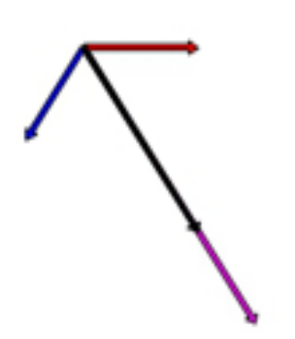
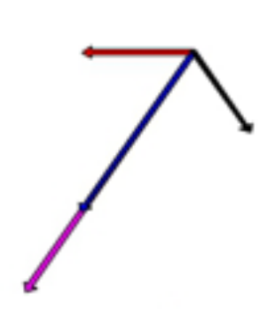
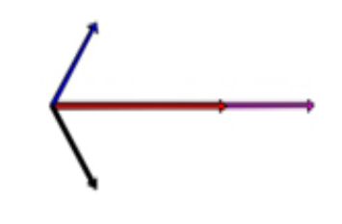
Campo Magnético Girante Armadura

Slide 15

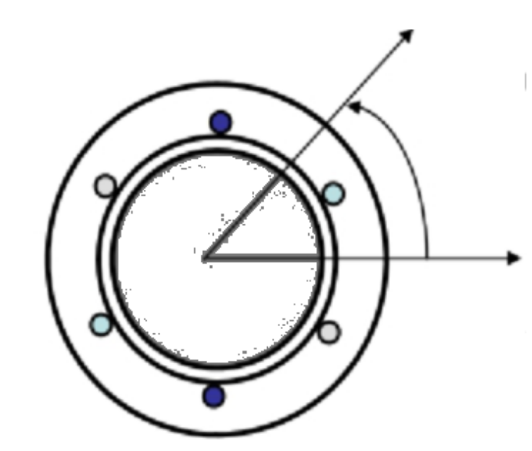
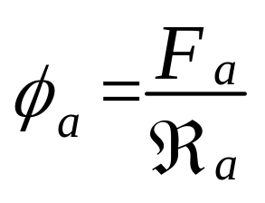
Campo Girante da Armadura
Considere uma máquina de 2 pólos e com enrolamentos
trifásicos no estator, deslocados 120 o entre si.
Pode-se obter uma expressão para a força magnetomotriz em
função do tempo, levando-se em consideração a contribuição
de cada fase ,ou seja:
F a ( θ ) = Ni a cos( θ)
F b ( θ ) = Ni b cos(θ − 120)
F c ( θ ) = Ni c cos(θ + 120)
F ( θ ) = F a ( θ ) + F b ( θ ) + F c ( θ )

Slide 16
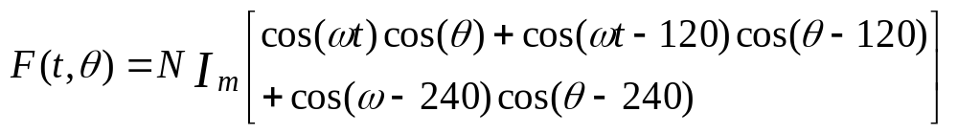
campo girante do estator
As correntes de Magnetização i a , i b e i c são grandezas senoidais variáveis no tempo
e podem ser expressas por:
i a ( t ) = I m cos( ω t)
i b ( t ) = I m cos(ω t − 120)
i c ( t ) = I m cos(ω t + 120 )

Slide 17
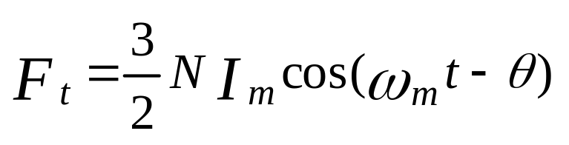
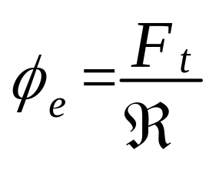
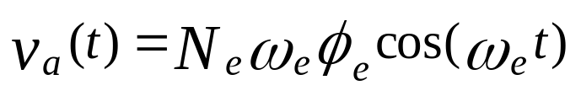
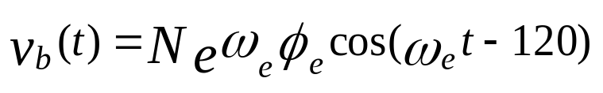
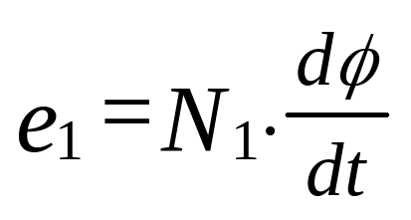
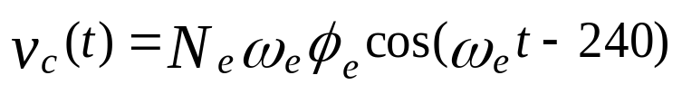
Campo Magnético Girante
Usando a identidade trigonométrica cosA.cosB = ½ cos(A-B) + ½ cos(A+b) , tem-se:
Esta equação representa uma fmm distribuída senoidalmente no entreferro
Tensão Induzida
Considerando distribuição co-senoidal para a densidade de fluxo magnético no entreferro,
expressa por B( θ ) = B máx cos θ , podem-se obter, para as tensões induzidas em cada
um dos enrolamentos, as seguintes expressões:

Slide 18
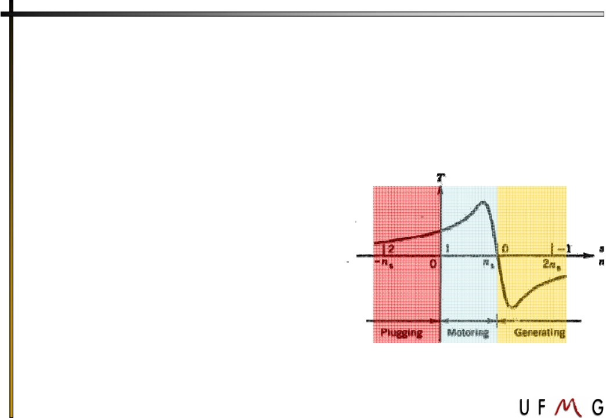
14
Modos de Operação da Máquina de Indução
(Corrente Alternada)
Motor
- O rotor gira no mesmo sentido do campo girante de estator, mas com
velocidade menor que a velocidade síncrona
Operação “convencional” da máquina de indução
Gerador
- O rotor gira no mesmo sentido do campo girante de estator, mas com velocidade maior que a velocidade síncrona
Frenagem
- O rotor gira no sentido contrário do campo girante de estator

Slide 19

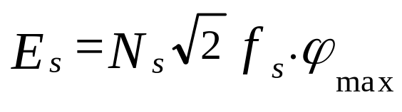

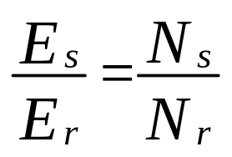
12
Máquina de Indução – Enrolamentos de Rotor Abertos
O campo magnético girante criado pelas correntes de estator induz tensões nos
enrolamentos de estator e de rotor, cujas magnitudes são:
Máquina de Indução
Enrolamentos de Rotor Curto-Circuitados
As tensões induzidas no rotor fazem circular correntes que interagem com o fluxo de
entreferro, levando à produção de conjugado (torque). O rotor irá girar a uma freqüência
( n ) diferente da freqüência das correntes de estator (n s ) .
Se n = n s , não há correntes induzidas no rotor e não há conjugado.
.

Slide 20

13
Máquina de Indução
Enrolamentos de Rotor Curto-Circuitados
A diferença entre a velocidade do rotor (n) e a velocidade síncrona ( n s ) é chamada de
escorregamento ( s ) , usualmente expresso em relação à n s :
n s − n
s =
n s
A freqüência das tensões e correntes induzidas no rotor ( f r ) será:
f r = sf s
A tensão induzida no rotor na freqüência do escorregamento será:
E rs = 4 , 44 φ p N r f r = 4 , 44 φ p N r sf s = sE r
E rs – tensão induzida com enrolamento de rotor curto-circuitado
E r – tensão induzida com enrolamento de rotor aberto
As correntes de rotor também produzem um campo magnético girante. A freqüência
deste campo, com relação ao rotor, é: n r = sn s
Como o rotor gira à velocidade n , este campo gira no entreferro com freqüência:
n + sn s = ( 1 − s ) n s + sn s = n s
.
Os campos girantes de estator e
de rotor são estacionários entre si!

Slide 21
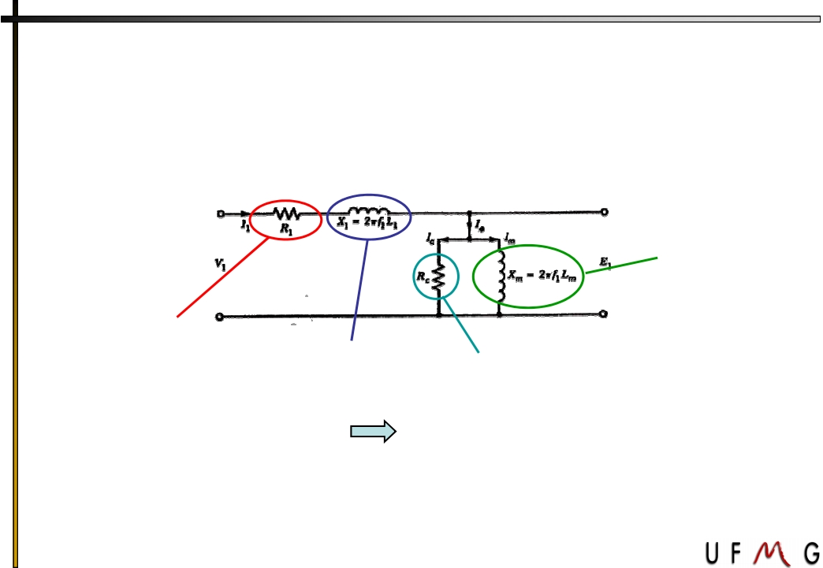
16
Circuito Equivalente – Regime Permanente Senoidal
Todos os parâmetos são expressos por fase
Para máquinas com enrolamentos em ∆, os parâmetros se referem ao Y equivalente
O circuito trifásico de estator se comporta como o primário de um transformador, sendo o
circuito equivalente mostrado abaixo:
Indutância de
magnetização
Perdas
no cobre
Indutância de
dispersão
Perdas no
núcleo
Qual a diferença deste circuito comparado com o circuito de um transformador?
- Ordem de grandeza dos parâmetros
Devido à presença do entreferro:
- As correntes de magnetização de motores são maiores que de transformadores
Transformadores: I m varia de 2 a 5% da corrente nominal
Motores: I m varia de 25 a 40% da corrente nominal
- A indutância de dispersão é maior nos motores

Slide 22
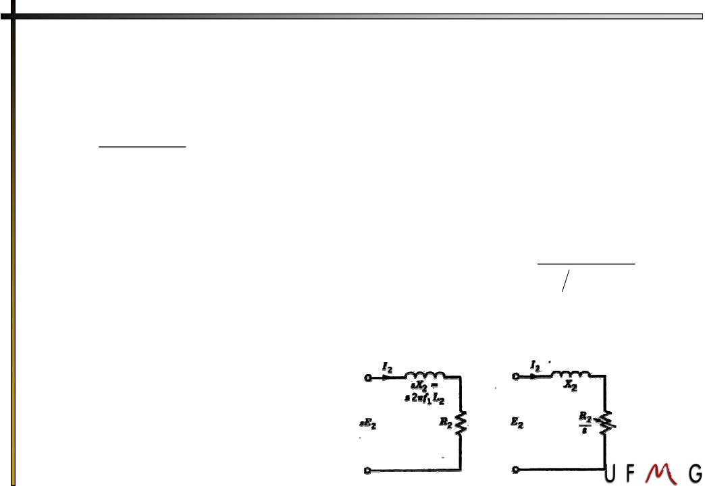

17
Circuito Equivalente do Rotor
Considerando o rotor como um circuito trifásico equivalente com os terminais em curto-
circuito:
I 2 =
E 2 – tensão induzida no rotor (em repouso)
I 2 – corrente de rotor
R 2 – resistência do circuito do rotor
sE 2
R 2 + jsX 2
(1)
X 2 – reatância do rotor na freqüência do estator
$P_{2}=R_{2}{I_{2}}^{2}$/
A potência de perdas por fase no circuito de rotor será:
Comparando (1) e (2):
A equação para a corrente do rotor pode ser escrita como: I 2 =
E 2
R 2 s + jX 2
(2)
- Em ambas as equações, I 2 é a corrente de rotor
- A fase e a amplitude são as mesmas (a grandeza fasorial é a mesma)
- Em (1), I 2 está na freqüência de rotor
- Em (2), I 1 está na freqüência de estator

Slide 23
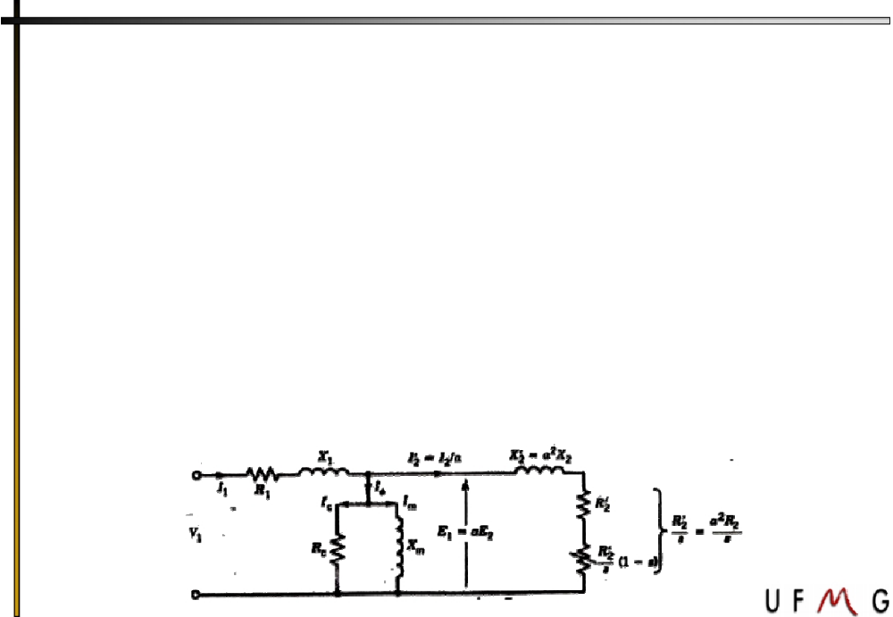


18
Circuito Elétrico Equivalente
$$P_{2}=\frac{R_{2}}{s}{I_{2}}^{2}$$
A potência por fase do circuito de rotor é, agora:
Esta é a potência no rotor, vista a partir do estator, ou seja, está incluída a potência
mecânica no eixo da máquina!
Podemos separar a potência de perdas da potência mecânica, escrevendo a equação da
seguinte forma
$$P_{2}=\frac{R_{2}}{s}{I_{2}}^{2}={I_{2}}^{2}.\left[ R_{2}+\frac{R_{2}}{s}\left(1−s\right) \right]$$
Resistência equivalente da
carga mecânica
Resistência
real do rotor
Se considerarmos a relação de transformação (analogamente ao caso dos
transformadores), podemos conectar os circuitos de rotor e de estator com as grandezas de
rotor referidas ao estator.

Slide 24
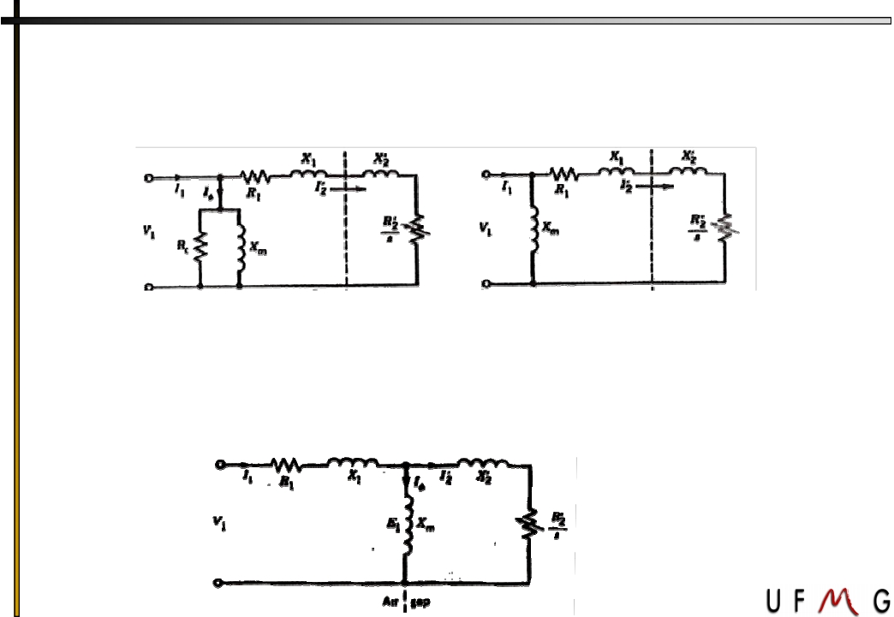
19
Circuito Equivalente Aproximado
Em várias situações (por exemplo, cálculo de desempenho), o circuito elétrico
equivalente da máquina de indução pode ser representado por:
Simplificações:
- Queda de tensão em R 1 e X 1 é muito pequena → E 1 ≈ V 1
- Perdas no núcleo são muito pequenas
Circuito elétrico equivalente aproximado recomendado pelo IEEE:

Slide 25
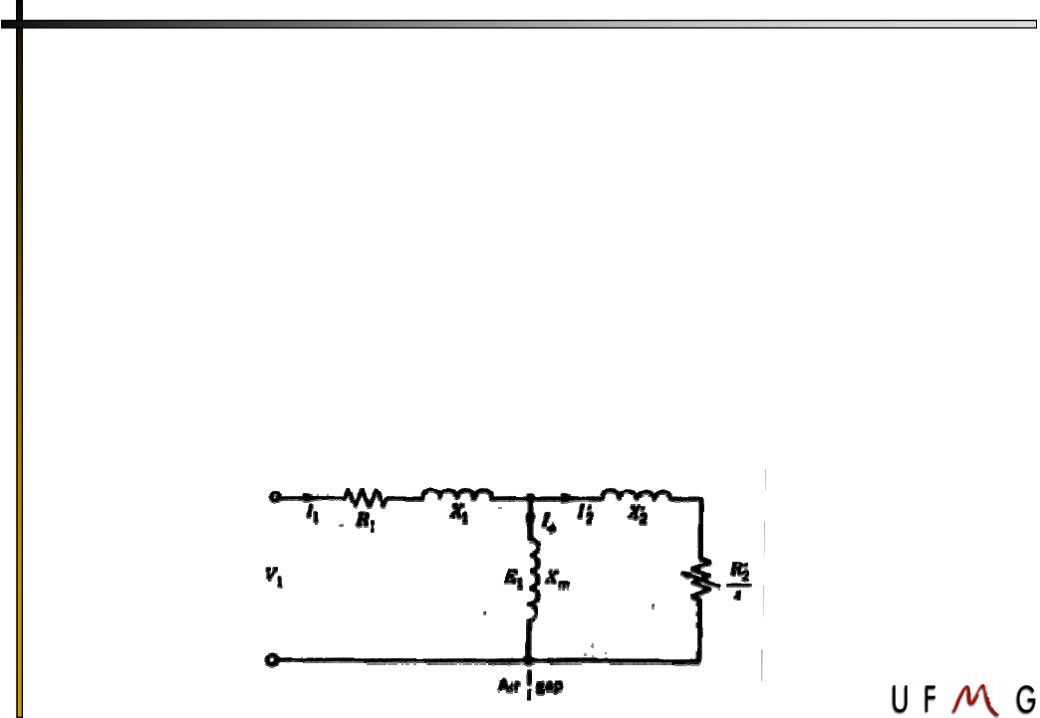
20
Obtenção dos Parâmetros para o Circuito Equivalente
Ensaio a vazio → parâmetros do circuito de estator e de magnetização
Ensaio a rotor bloqueado → parâmetros do circuito de rotor (referido ao estator)
Obs: idealmente, no ensaio a rotor bloqueado, a freqüência da alimentação deve ser
próxima da freqüência de escorregamento para carga nominal!
Exemplo:
Considere os resultados dos ensaios de uma máquina de indução trifásica, 60hp, 2200V, 60Hz, 6 pólos:
Ensaio a vazio: 2200V, 60Hz, 4.5A, 170.1 W Y
Rotor bloqueado: 15Hz, 270V, 25A, 9000W Y
Determine os parâmetros para o circuito equivalente recomendado pelo IEEE

Slide 26


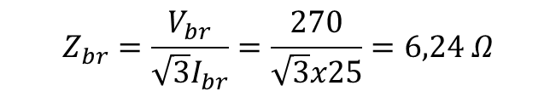






21
Obtenção dos Parâmetros para o Circuito Equivalente
Exemplo
No ensaio a vazio, considerando X m << (R 2 /s + jX’ 2 )
→ escorregamento muito baixo:
$$R_{nl}=\frac{P_{nl}}{3I_{nl}^{2}}=\frac{171,1}{3x{4,5}^{2}}=R_{1}=2,8Ω$$
$$z_{nl}=\frac{V_{nl}}{\sqrt{3}I_{nl}}=\frac{2200}{\sqrt{3}x4.5}=282,27 Ω$$
$$X_{nl}=X_{1}+X_{m}= \sqrt{{z_{nl}}^{2}−R_{nl}^{2}}=281,0 Ω$$
No ensaio a rotor bloqueado, considerando X m >> (R 2 /s + jX’ 2 )
→ escorregamento unitário
$$R_{br}=\frac{P_{br}}{3I_{br}^{2}}=\frac{9000}{3x{25}^{2}}=4,8Ω$$
$R_{2}^{’}=R_{br}−R_{1}=4,8−2,8Ω$
15Hz
$$Z_{br}=\frac{V_{br}}{\sqrt{3}I_{br}}=\frac{270}{\sqrt{3}x25}=6,24 Ω$$
$$X_{br}=X_{1}+X_{2}^{’}= \sqrt{{Z_{br}}^{2}−R_{br}^{2}}=3.98 Ω$$
$$X_{br60}=\frac{X_{br}∗60}{15}=15,92 Ω$$
$$X_{2}^{’}≅X_{1}=\frac{X_{br60}}{2}=7,96 Ω$$

Slide 27
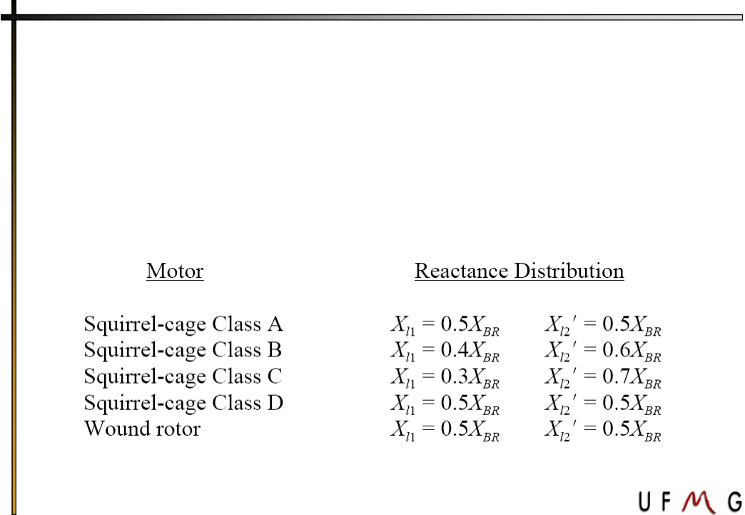
22
Relações Típicas entre Reatâncias de Dispersão
Dependendo do tipo e classe do motor de indução, pode-se utilizar fatores diferentes para a
relação entre a reatância de rotor bloqueado e as dispersões do estator e do rotor, conforme
mostrado:

Slide 28

23
Máquina de Indução – Características de Performance
Quais são as características utilizadas para avaliação da performance de uma
máquina de indução (em regime permamente)?
- Eficiência, fator de potência, corrente, conjugado de partida, conjugado máximo
(pull-out torque), etc.
Como levantar estas características?
- Método difícil → desenvolver modelo para o circuito magnético, utilizar
equações de Maxwell, etc.
- Método fácil → extrair informações do circuito elétrico equivalente.

Slide 29
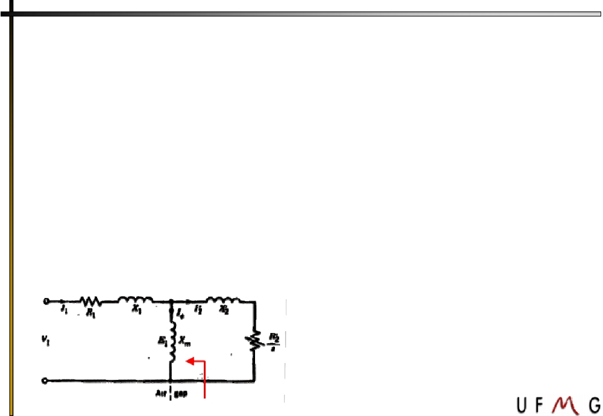
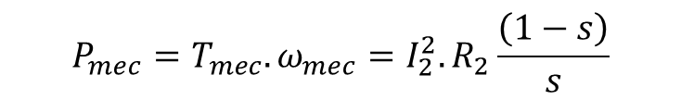
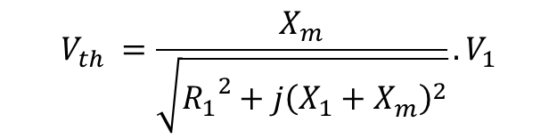
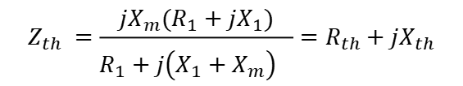
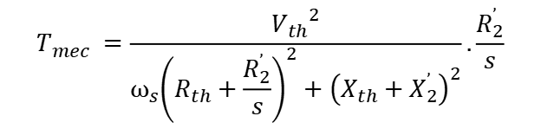

24
Característica de Conjugado X Velocidade
Conforme visto anteriormente, a potência mecânica por fase é dada por:
$$P_{mec}=T_{mec}.ω_{mec}=I_{2}^{2}.R_{2}\frac{\left(1−s\right)}{s}$$
$$ω_{mec}=\frac{2πn}{60}=\left(1−s\right)ω_{s}$$
$$T_{mec} =\frac{{V_{th}}^{2}}{ω_{s}{\left(R_{th}+\frac{R_{2}^{’}}{s}\right)}^{2}+{\left(X_{th}+X_{2}^{’}\right)}^{2}}.\frac{R_{2}^{’}}{s}$$
Conjugado por fase!
Quem são V th , R th e X th ?
São os elementos equivalentes de Thèvenin para o estator da máquina de indução, visto
pelo rotor.
$$Z_{th} =\frac{jX_{m}\left(R_{1}+jX_{1}\right)}{R_{1}+j{\left(X_{1}+X_{m}^{}\right)}^{}}=R_{th}+{jX}_{th}$$
$$V_{th} =\frac{X_{m}}{\sqrt{{R_{1}}^{2}+j{\left(X_{1}+X_{m}^{}\right)}^{2}}}.V_{1}$$

Slide 30
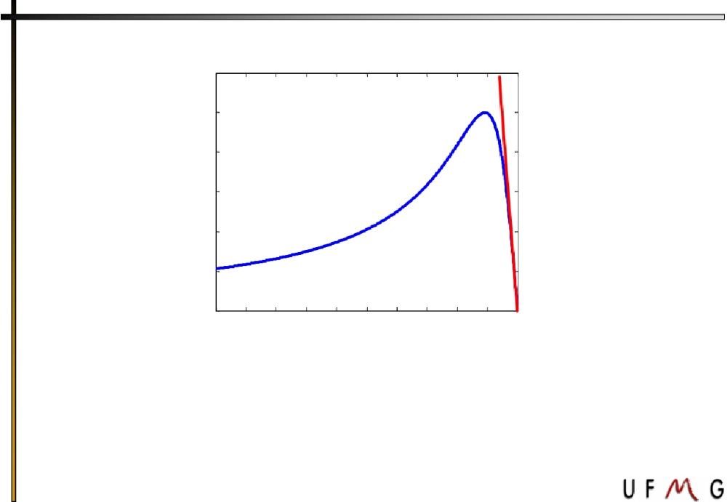
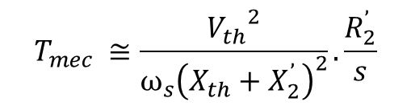
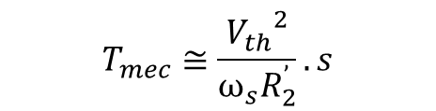
25
Característica de Conjugado X Velocidade
1
0.8
0.6
0.4
0.2
Conjugado [pu]
0
0
0.1
0.2
0.3
0.4
0.5
0.6
0.7
0.8
0.9
1
Velocidade [pu]
Para altos valores de
escorregamento (s→1):
Para baixos valores de
escorregamento (s→0):
$$T_{mec}≅\frac{{V_{th}}^{2}}{ω_{s}R_{2}^{’}}.s$$
$$T_{mec} ≅\frac{{V_{th}}^{2}}{ω_{s}{\left(X_{th}+X_{2}^{’}\right)}^{2}}.\frac{R_{2}^{’}}{s}$$

Slide 31
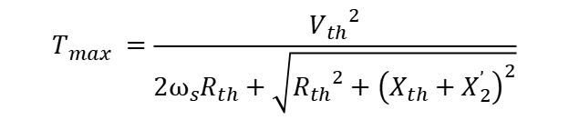

27
Característica de Conjugado X Velocidade
Qual é o ponto de conjugado máximo (pull-out torque)?
dT mec
ds
= 0
- Método I:
- Método II → teorema da máxima transferência de potência
$$S_{tmax}=\frac{R_{2}^{’}}{\sqrt{{R_{th}}^{2}+{\left(X_{th}+X_{2}^{’}\right)}^{2}}}$$
Qual é o conjugado máximo (pull-out torque)?
$$T_{max} =\frac{{V_{th}}^{2}}{{2ω}_{s}R_{th}+\sqrt{{R_{th}}^{2}+{\left(X_{th}+X_{2}^{’}\right)}^{2}}}$$
O conjugado máximo não depende da resistência de rotor!!!
O ponto de conjugado máximo depende da resistência de rotor!!!

Slide 32

26
Característica de Conjugado X Velocidade
O conjugado varia com
o quadrado da tensão
Possibilidade de controle de velocidade
Sensibilidade a distúrbios de alimentação
V=1. p.u
1
0.8
0.6
0.4
0.2
V=0.5 p.u
Conjugado [pu]
0
0
0.1
0.2
0.3
0.4
0.5
0.6
0.7
0.8
0.9
1
Velocidade [pu]

Slide 33

28
Característica de Conjugado X Velocidade
Conjugado X Velocidade em Função da Resistência de Rotor
Aumento de R 2 '
1
0.8
0.6
0.4
0.2
Conjugado [pu]
0
0
0.1
0.2
0.3
0.4
0.5
0.6
0.7
0.8
0.9
1
Velocidade [pu]
Máquinas de rotor bobinado → possibilidade de controle de velocidade pela
variação da resistência rotórica
Máquinas de rotor em gaiola → variação na construção da gaiola para
diferentes características de conjugado x veloci

Slide 34


28
Característica de Conjugado X Velocidade
Conjugado X Velocidade em Função da Resistência do rotor
Máquinas de rotor em gaiola → variação na construção da gaiola para
diferentes características de conjugado x velocidade

Slide 35

29
Corrente e Fator de Potência (Estator)
Corrente de Estator
Para s→0: I 1 → I φ
Para s→1: I 1 → I 2 ’
Fator de Potência

Slide 36

30
Eficiência
A eficiência é alta próximo da
velocidade síncrona!
Eficiência típica para uma máquina
de indução de grande porte é próx.
de 95%

Slide 37

31
Variação da Resistência Rotórica - Máquina de Rotor em Gaiola
A variação da freqüência de rotor em função da velocidade da máquina permite uma
variação “automática” da resistência de rotor.
Normalmente se deseja:
- Alto valor para R 2 ’ na partida → alto conjugado e baixa corrente
- Baixo valor para R 2 ’ em regime → alta eficiência
Construções típicas:
- Rotor com barras profundas
- Rotor com barras duplas
Classes de Projeto das
Máquinas de Indução com
Rotor em Gaiola

Slide 38

32
Partida da Máquina de Indução
Máquina com rotor bobinado → normalmente parte com variação da resistência rotórica
Máquina com rotor em gaiola → correntes 5 – 8 vezes a corrente nominal (partida direta)
Métodos de partida mais utilizados
- Partida direta
- Partida com transformador abaixador
(partida com chave compensadora)
- Partida com chave estrela-triângulo
- Partida com “soft-starter”
- Partida série-paralelo
- Operação com inversor de freqüências
Partida com Soft-starter
Partida com Transformador
Partida Estrela-Triângulo

